Slide 1
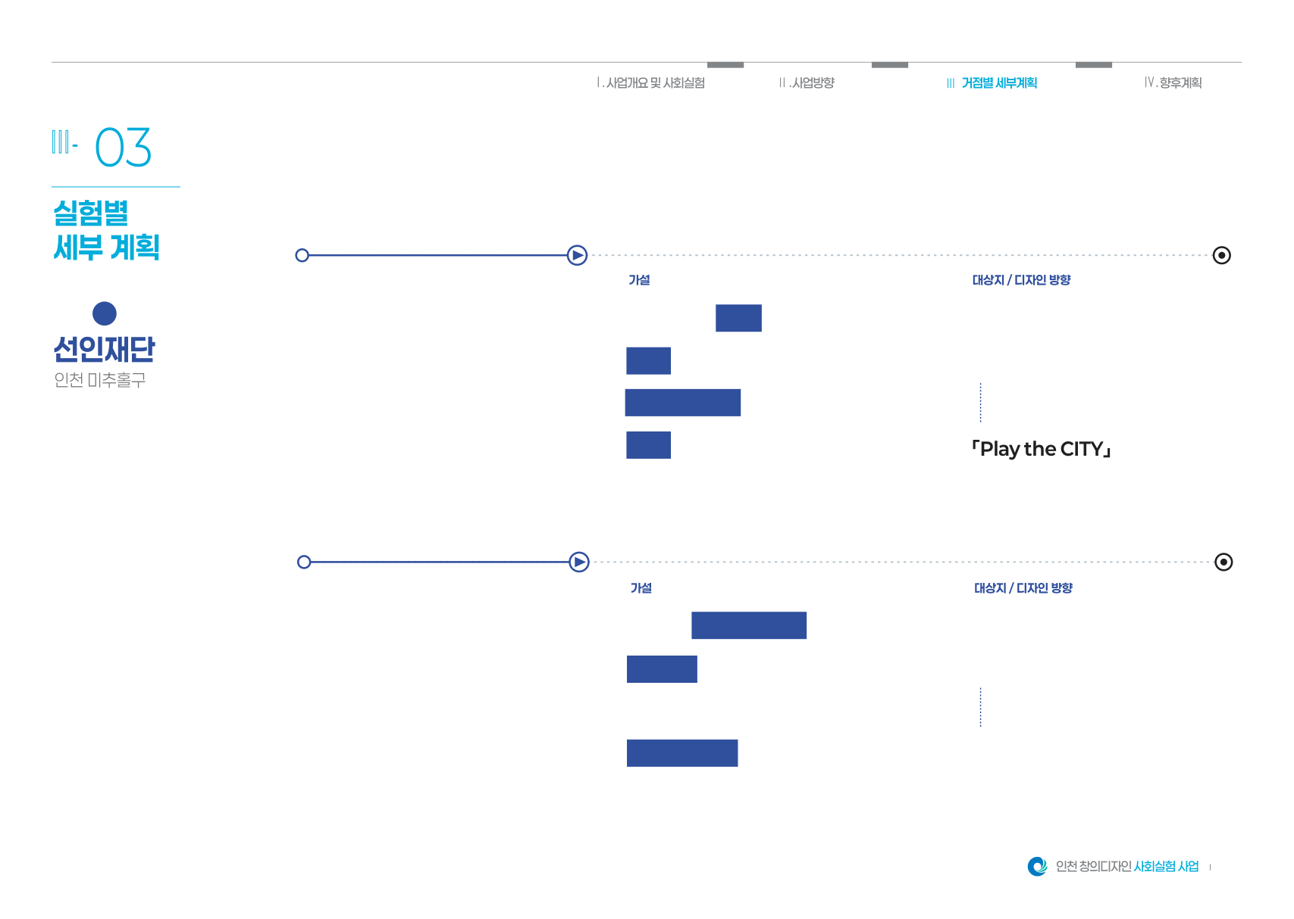
2. 매일 올라야 하는 통학로에 발견과 동행의 재미를 더할 수 있을까?
안전-2 1차 「PLAY the CITY」
문제 인식 / 측정 항목
안전
2
핵심 지표 :
오르는 길에
발견
할 요소를 더해
선인재단 언덕 계단 상행
통과시간
진입·중간·도착 구간 고정
관심
을 갖고 길을 살피면,
보행에 필요한 유효 폭 확보
오르는 과정의 경험 확인
매일의 등교
길에서도
집중 데이터 :
재미
를 느끼지 않을까?
상행 진입·중간·도착 시각
주시·멈춤·친구에게 알림
「PLAY the CITY」
인천 깃대종을 찾는 그래픽
안전-2 2차 「나란히 오르기」
디딤면·계단참의 발견 요소
기존 시안은 그래픽 참고용
문제 인식 / 측정 항목
핵심 지표 :
계단을
둘이 나란히
오르게 하고
1차와 같은 계단 상행 구간
동행 행동
두 레인 그래픽으로 교체
동행 안내
를 둔다.
쉼 조건·조사 시간대를 맞춤
관심·보행시간·재미 비교
같은 쉼 조건과 구간에서
집중 데이터 :
함께 오름
의 경험을 비교하면,
「나란히 오르기」
기다림·나란히 이동·대화
혼잡·뜀·추월을 함께 기록
힘들게 오르던 계단을
두 사람이 함께 오르는 안내
QR 타이머·순위 보상 제외
이미지는 기존 시안 참고용
더 재미있게 이용할 수 있을까?
7
Notes:
原本: 인천창의디자인_국장님보고_2_선인재단, 굴포천.pdf 7쪽
원본의 비문자 요소와 위치를 유지하고 표시한 텍스트만 교체했습니다.
2. 매일 올라야 하는 통학로에 발견과 동행의 재미를 더할 수 있을까?
2
안전
안전-2 1차 「PLAY the CITY」
문제 인식 / 측정 항목
핵심 지표 :
통과시간
오르는 과정의 경험 확인
집중 데이터 :
상행 진입·중간·도착 시각
주시·멈춤·친구에게 알림
선인재단 언덕 계단 상행
진입·중간·도착 구간 고정
보행에 필요한 유효 폭 확보
「PLAY the CITY」
인천 깃대종을 찾는 그래픽
디딤면·계단참의 발견 요소
기존 시안은 그래픽 참고용
오르는 길에
발견
할 요소를 더해
관심
을 갖고 길을 살피면,
매일의 등교
길에서도
재미
를 느끼지 않을까?
안전-2 2차 「나란히 오르기」
문제 인식 / 측정 항목
핵심 지표 :
동행 행동
관심·보행시간·재미 비교
집중 데이터 :
기다림·나란히 이동·대화
혼잡·뜀·추월을 함께 기록
1차와 같은 계단 상행 구간
두 레인 그래픽으로 교체
쉼 조건·조사 시간대를 맞춤
「나란히 오르기」
두 사람이 함께 오르는 안내
QR 타이머·순위 보상 제외
이미지는 기존 시안 참고용
계단을
둘이 나란히
오르게 하고
동행 안내
를 둔다.
같은 쉼 조건과 구간에서
함께 오름
의 경험을 비교하면,
힘들게 오르던 계단을
더 재미있게 이용할 수 있을까?
7

Slide 2
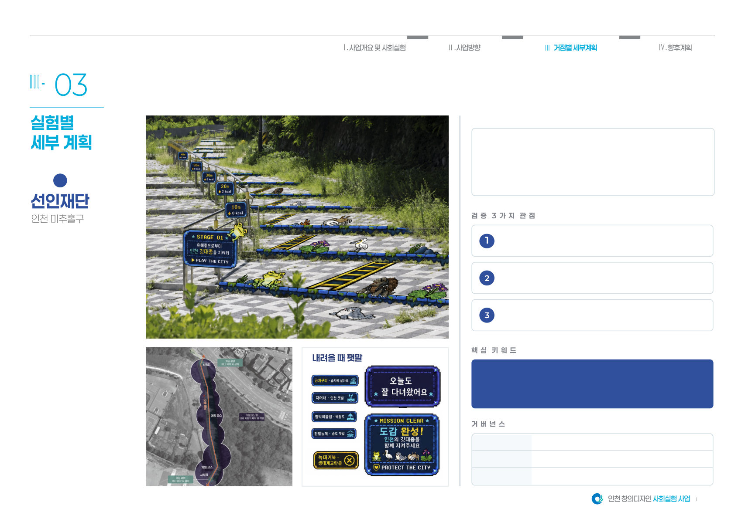
1차 실험 「PLAY the CITY」
매일 오르는 길에 깃대종을 찾는 그래픽을 더하면, 올라가는 동안 관심과 재미를 느낄 수 있을까?
조 사 설 계 · 현 장 질 문
현장 질문: “오늘 이 길을 오르며 재미있었나요?”
“오늘 이 길을 오르는 것은 얼마나 힘들었나요?”
상행만 관찰하고 재미·힘듦을 각각 질문.
안전
2
기존 시안의 하행 미션은 이번 비교에서 제외.
보행 경험 | 어디에서 멈추고 얼마나 걸리는가
상행 진입·중간·도착 시각과 정지 구간 기록
관심 행동 | 그래픽을 보고 반응하는가
주시·가리키기·친구에게 알림·사진 등 관찰
체감 변화 | 재미와 힘듦은 어떻게 다른가
재미·힘듦을 각각 5점 문항으로 확인
매일 오르는 통학로에서 발견하는 재미
#깃대종 #발견형그래픽 #상행관찰 #보행경험
관계부서
설치 범위·보행 폭·원상복구 협의
인근 학교
등교 시간·모집·설문 진행 협조
디자인단·조사팀
관심 행동·구간 시간·체감 설문 기록
8
Notes:
原本: 인천창의디자인_국장님보고_2_선인재단, 굴포천.pdf 8쪽
원본의 비문자 요소와 위치를 유지하고 표시한 텍스트만 교체했습니다.
1차 실험 「PLAY the CITY」
매일 오르는 길에 깃대종을 찾는 그래픽을 더하면, 올라가는 동안 관심과 재미를 느낄 수 있을까?
조 사 설 계 · 현 장 질 문
현장 질문: “오늘 이 길을 오르며 재미있었나요?”
“오늘 이 길을 오르는 것은 얼마나 힘들었나요?”
상행만 관찰하고 재미·힘듦을 각각 질문.
기존 시안의 하행 미션은 이번 비교에서 제외.
보행 경험 | 어디에서 멈추고 얼마나 걸리는가
상행 진입·중간·도착 시각과 정지 구간 기록
관심 행동 | 그래픽을 보고 반응하는가
주시·가리키기·친구에게 알림·사진 등 관찰
체감 변화 | 재미와 힘듦은 어떻게 다른가
재미·힘듦을 각각 5점 문항으로 확인
매일 오르는 통학로에서 발견하는 재미
#깃대종 #발견형그래픽 #상행관찰 #보행경험
관계부서
설치 범위·보행 폭·원상복구 협의
인근 학교
등교 시간·모집·설문 진행 협조
디자인단·조사팀
관심 행동·구간 시간·체감 설문 기록
2
안전
8

Slide 3
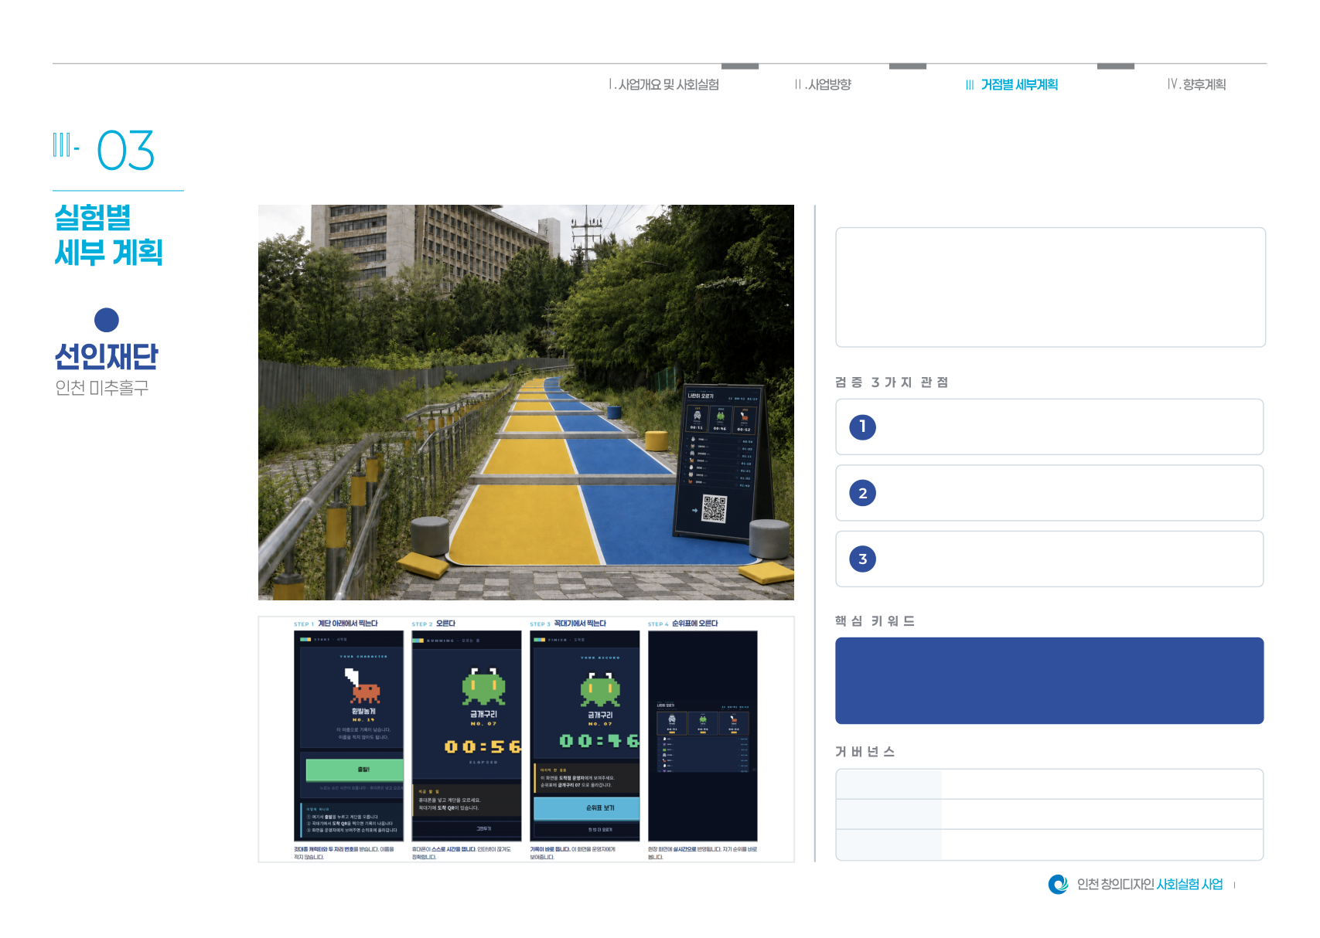
2차 실험 「나란히 오르기」
같은 계단에 나란히 오르는 두 레인과 동행 안내를 더하면, 발견형 그래픽보다 함께 오르는 경험이 늘어날까?
조 사 설 계 · 현 장 질 문
현장 질문: “함께 오르는 데 도움이 되었나요?”
같은 상행 구간·시간대·쉼 조건으로 비교.
QR 시간 경쟁·순위 보상은 적용하지 않음.
안전
2
통과시간은 빠를수록 좋은 성과로 해석하지 않음.
보행 경험 | 함께 오를 때 시간·멈춤이 달라지는가
같은 구간의 통과시간·혼잡·멈춤을 1차와 비교
동행 행동 | 기다리거나 나란히 이동하는가
동행·대화·기다림을 관찰하고 지인 여부는 질문
체감 변화 | 재미와 부담을 어떻게 느끼는가
재미·힘듦·재이용 의향을 각각 설문
서로 기다리고 나란히 오르는 등굣길
#동행 #두레인 #관심행동 #재미와힘듦
관계부서
교체 범위·통행 혼잡·시설 관리 협의
인근 학교
학사 일정·참여·현장 운영 지원
디자인단·조사팀
동행 관찰·시간 기록·체감 비교
9
Notes:
原本: 인천창의디자인_국장님보고_2_선인재단, 굴포천.pdf 9쪽
원본의 비문자 요소와 위치를 유지하고 표시한 텍스트만 교체했습니다.
2차 실험 「나란히 오르기」
같은 계단에 나란히 오르는 두 레인과 동행 안내를 더하면, 발견형 그래픽보다 함께 오르는 경험이 늘어날까?
조 사 설 계 · 현 장 질 문
현장 질문: “함께 오르는 데 도움이 되었나요?”
같은 상행 구간·시간대·쉼 조건으로 비교.
QR 시간 경쟁·순위 보상은 적용하지 않음.
통과시간은 빠를수록 좋은 성과로 해석하지 않음.
보행 경험 | 함께 오를 때 시간·멈춤이 달라지는가
같은 구간의 통과시간·혼잡·멈춤을 1차와 비교
동행 행동 | 기다리거나 나란히 이동하는가
동행·대화·기다림을 관찰하고 지인 여부는 질문
체감 변화 | 재미와 부담을 어떻게 느끼는가
재미·힘듦·재이용 의향을 각각 설문
서로 기다리고 나란히 오르는 등굣길
#동행 #두레인 #관심행동 #재미와힘듦
관계부서
교체 범위·통행 혼잡·시설 관리 협의
인근 학교
학사 일정·참여·현장 운영 지원
디자인단·조사팀
동행 관찰·시간 기록·체감 비교
2
안전
9

